Slide 1
הפיכות
מטריצות ריבועיות בלבד

Slide 2
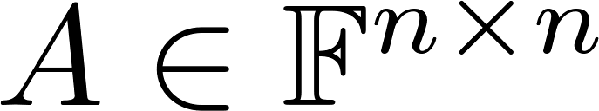
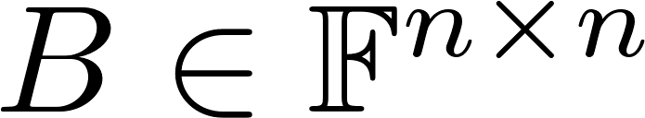

תקרא הפיכה
הגדרה: מטריצה
המקיימת:
אם קיימת מטריצה

Slide 3
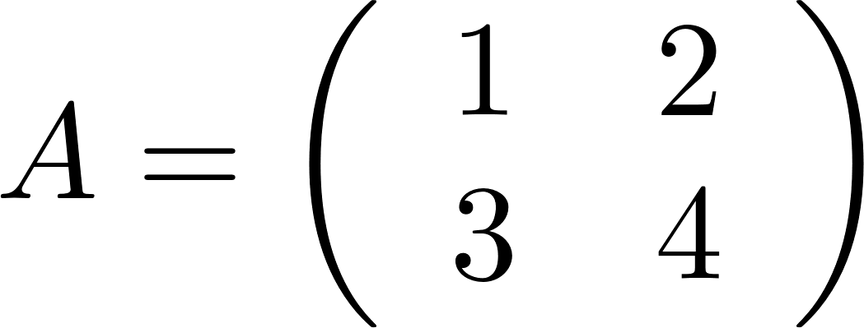
תקרא הפיכה
הגדרה: מטריצה
המקיימת:
אם קיימת מטריצה
הפיכה. כי:
למשל:

Slide 4
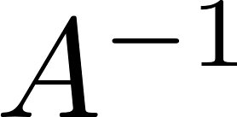
תקרא הפיכה
הגדרה: מטריצה
המקיימת:
אם קיימת מטריצה
אם קיימת, קיימת רק B אחת כזאת.
היא נקראת ההופכית של A ומסומנת:

Slide 5
תקרא הפיכה
הגדרה: מטריצה
המקיימת:
אם קיימת מטריצה
ההופכית
הפיכה. כי:
למשל:

Slide 6
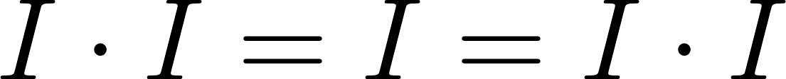

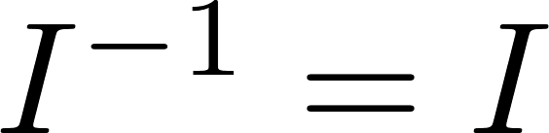
תקרא הפיכה
הגדרה: מטריצה
המקיימת:
אם קיימת מטריצה
הפיכה. כי:
למשל:

Slide 7



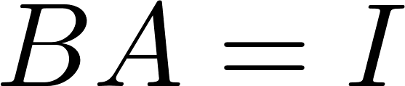
תקרא הפיכה
הגדרה: מטריצה
המקיימת:
אם קיימת מטריצה
הערה: עבור כל מטריצה לא ריבועית
המקיימת
לא ניתן למצוא מטריצה

Slide 8
תקרא הפיכה
הגדרה: מטריצה
המקיימת:
אם קיימת מטריצה
(וכן להיפך)
אז
אם
משפט:
מסקנה: מספיק אחד מהשוויונות בשביל שמטריצה תהיה הפיכה

Slide 9
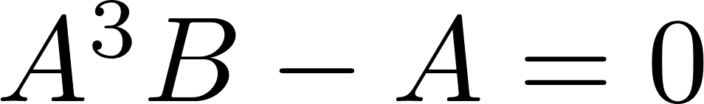
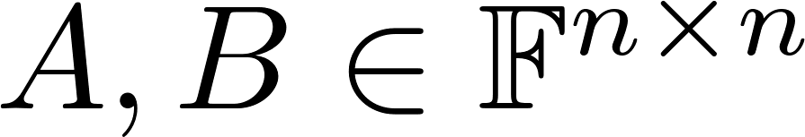


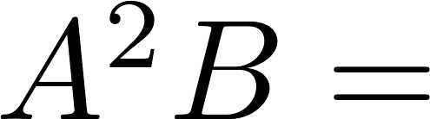
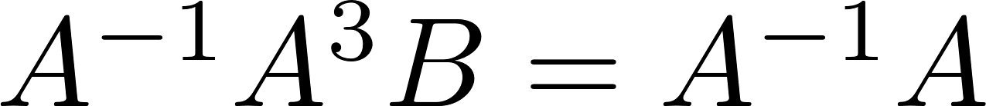

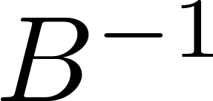
המקיימות
תרגיל: תהיינה
הוכיחו: אם A הפיכה אז B הפיכה
פתרון:

Slide 10
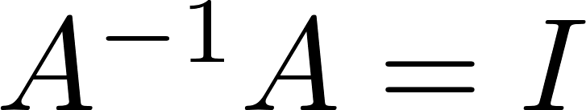
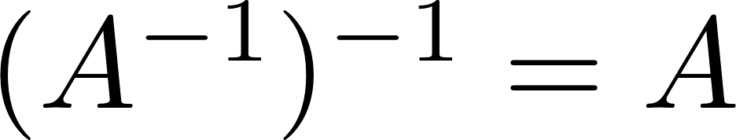
תכונות:
אם A הפיכה אז
הוכחה:

Slide 11
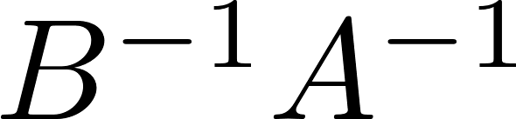
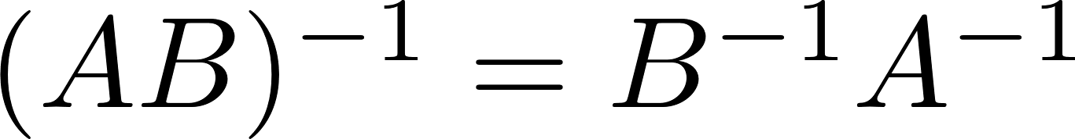


תכונות:
אם A הפיכה אז
עבור A,B הפיכות מתקיים כי AB הפיכה וההופכית שלה היא
כלומר
הוכחה:

Slide 12
תכונות:
אם A הפיכה אז
עבור A,B הפיכות מתקיים כי AB הפיכה וההופכית שלה היא
עבור A,B ריבועיות המקיימות ש AB הפיכה אז גם A הפיכה ו B הפיכה
קיימת מטריצה M כך ש
הוכחה:

Slide 13
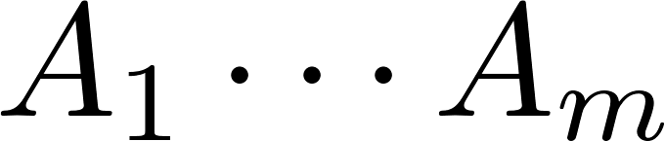
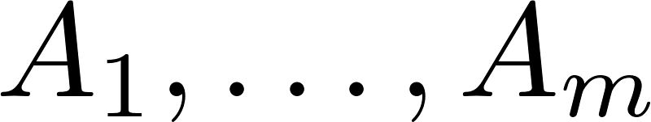
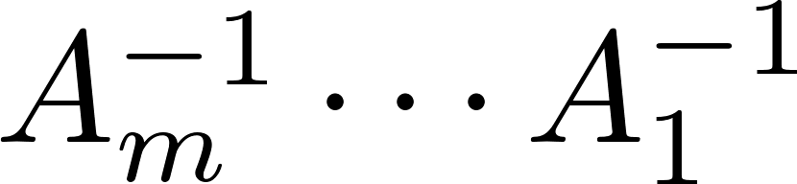
תכונות:
אם A הפיכה אז
עבור A,B הפיכות מתקיים כי AB הפיכה וההופכית שלה היא
עבור A,B ריבועיות המקיימות ש AB הפיכה אז גם A הפיכה ו B הפיכה
עבור מטריצות הפיכות המכפלה הפיכה וההופכית היא .
עבור מטריצות ריבועיות כך שהמכפלה הפיכה מתקיים כי כל אחת מהן הפיכה.

Slide 14
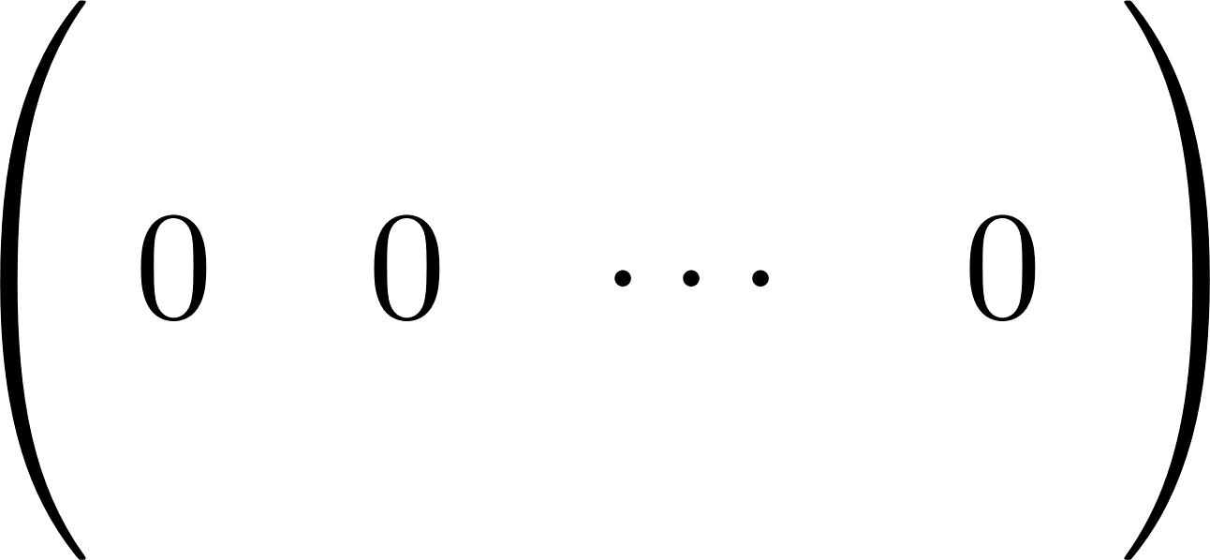






תכונות:
אם A הפיכה אז
עבור מטריצות הפיכות המכפלה הפיכה וההופכית היא .
עבור מטריצות ריבועיות כך שהמכפלה הפיכה מתקיים כי כל אחת מהן הפיכה.
הוכחה:
מטריצה עם שורת אפסים אינה הפיכה

Slide 15

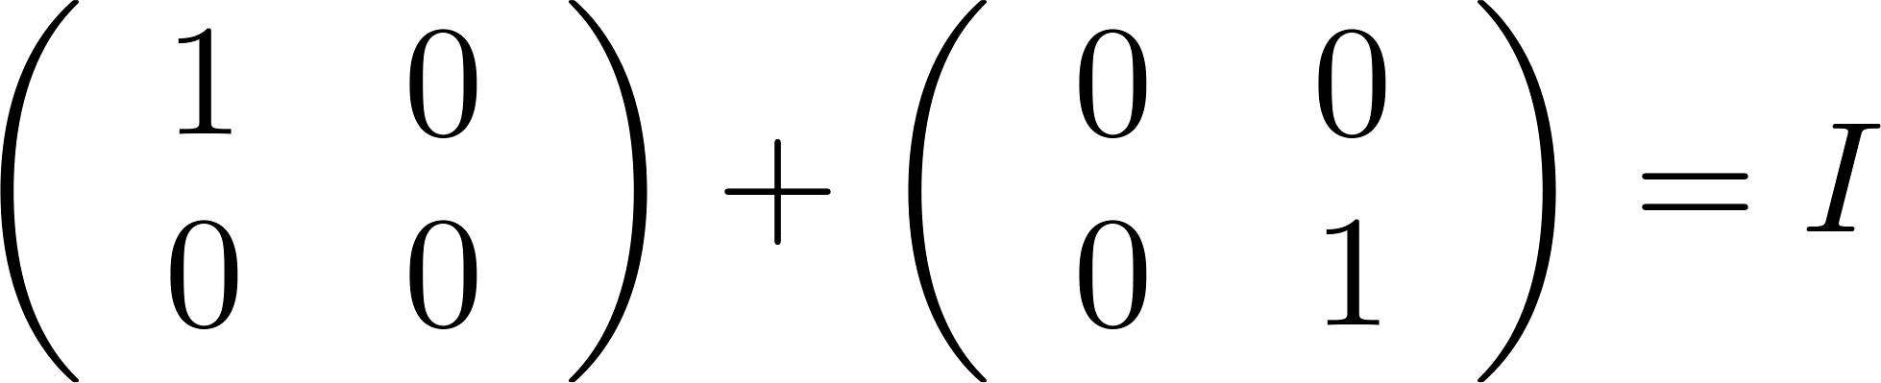
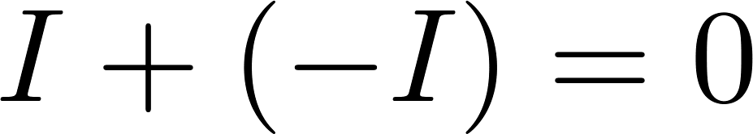
לא ניתן להסיק על הפיכות של חיבור של מטריצות.
למשל
לא הפיכות (יש שורת אפסים)
הפיכה
הפיכות
לא הפיכה

Slide 16
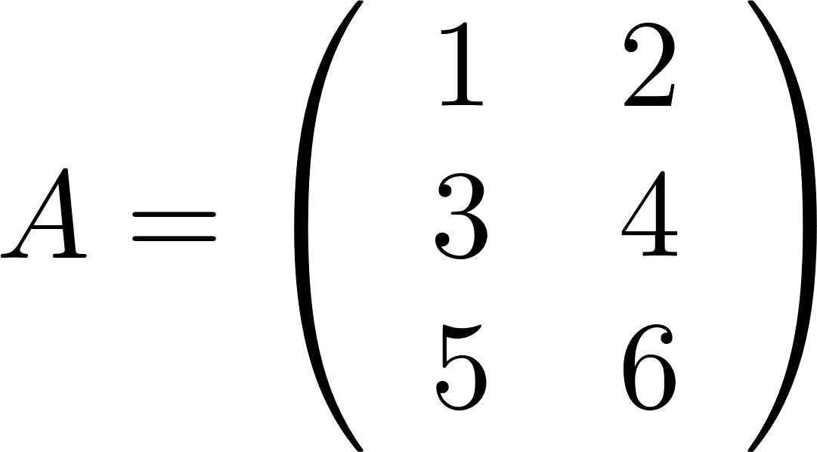
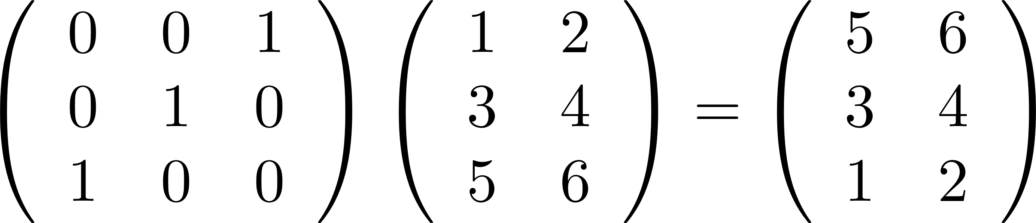
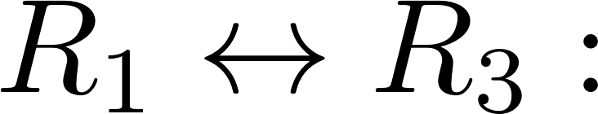
כל פעולת שורה ניתן לבצע ע"י כפל במטריצה

Slide 17
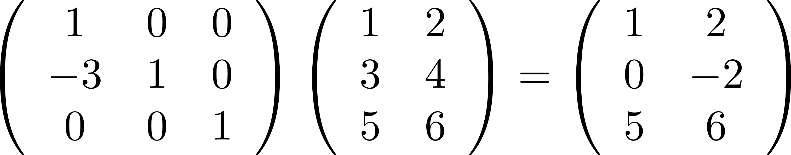
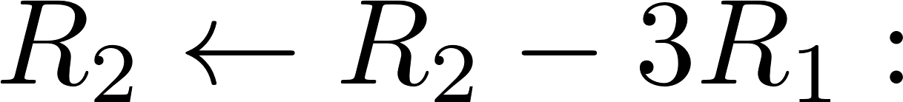
כל פעולת שורה ניתן לבצע ע"י כפל במטריצה

Slide 18

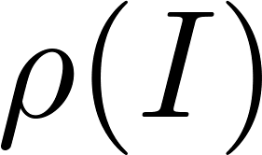
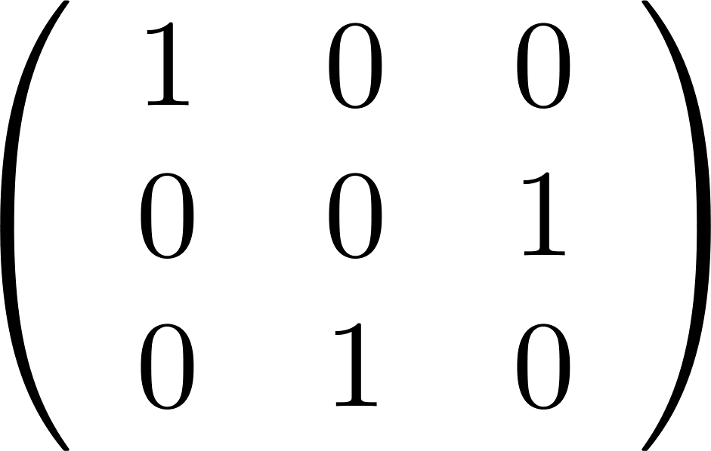
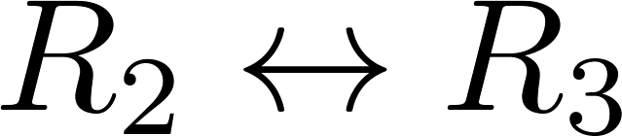

איך? מטריצות אלמנטריות
הגדרה: לכל פעולה אלמנטרית נתאים מטריצה אלמנטרית ע"י הפעלת הפעולה על מטריצת היחידה
למשל (הדגמה על מטריצות 3 על 3):

Slide 19
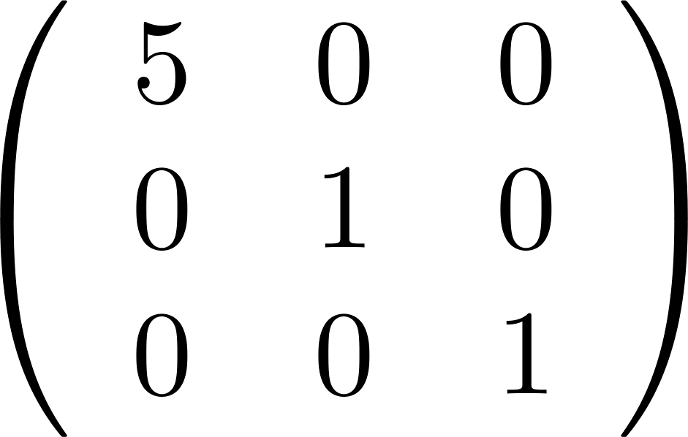
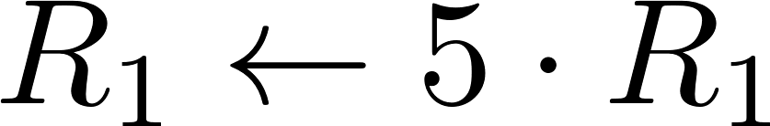
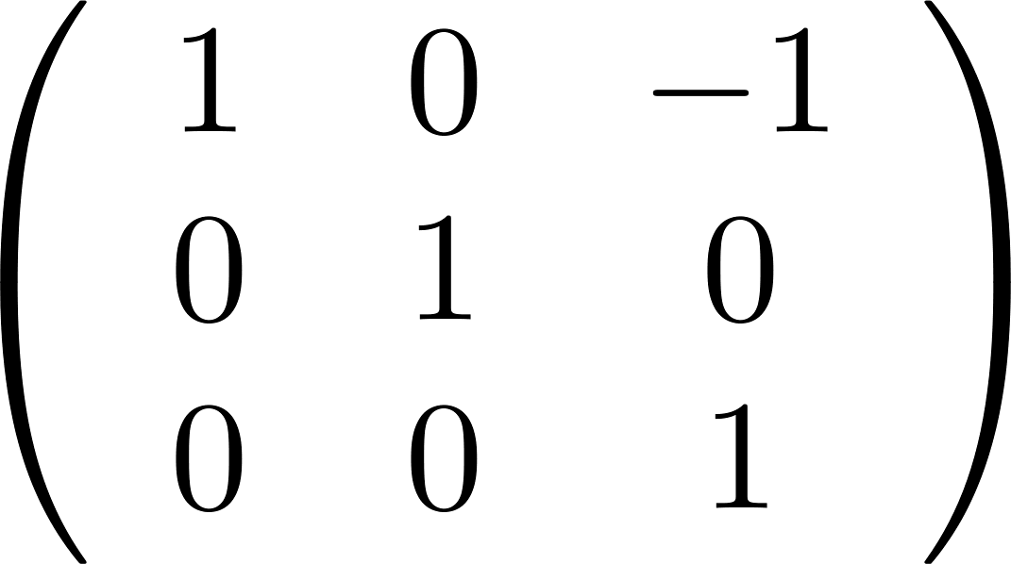
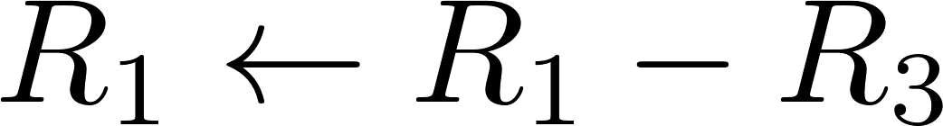
למשל (הדגמה על מטריצות 3 על 3):

Slide 20
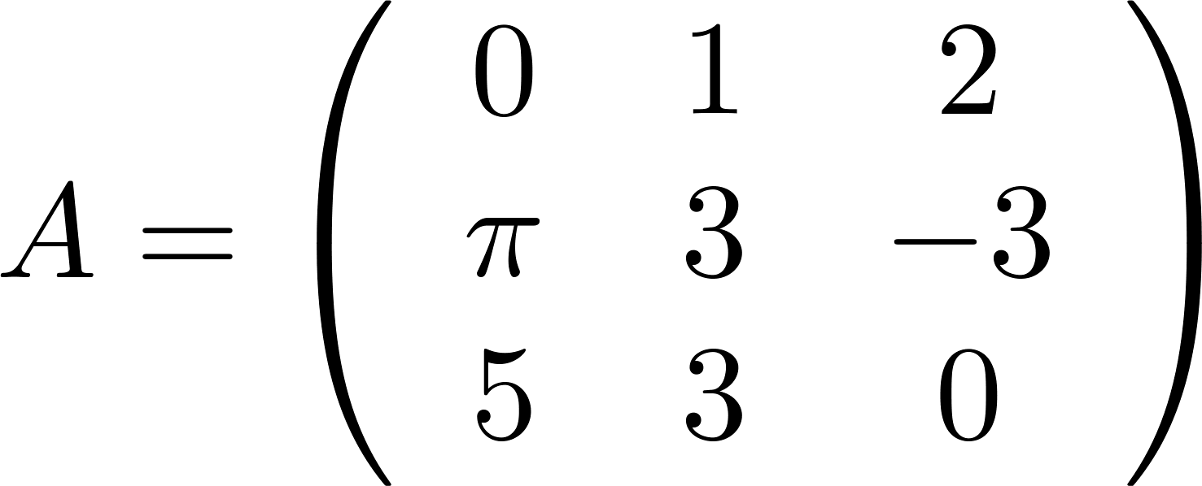
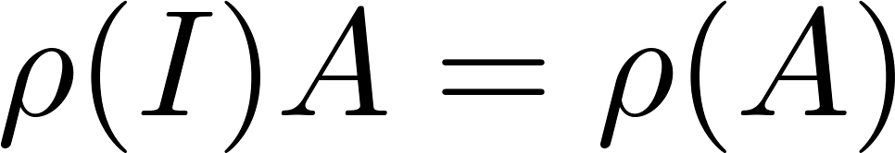
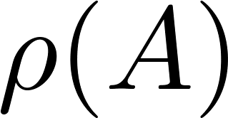
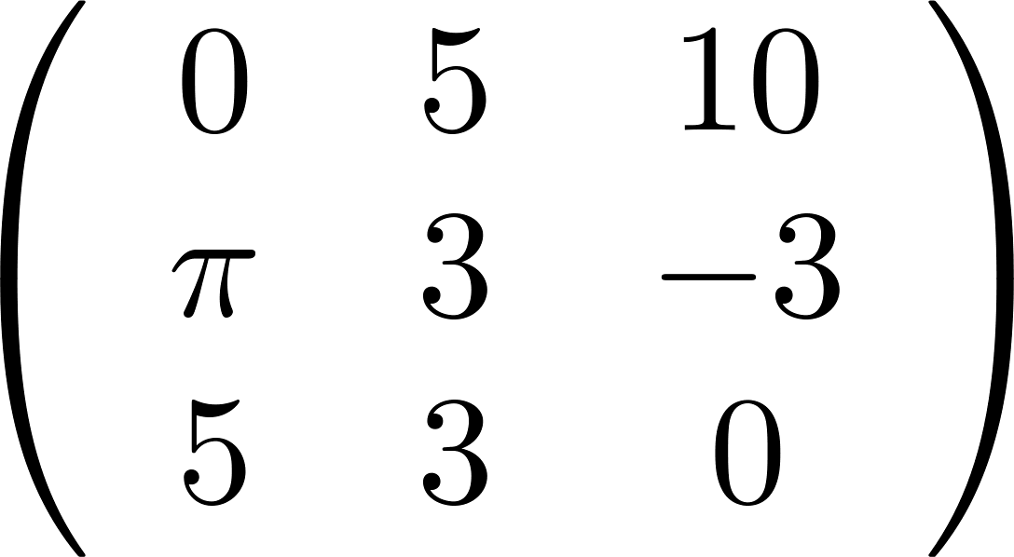
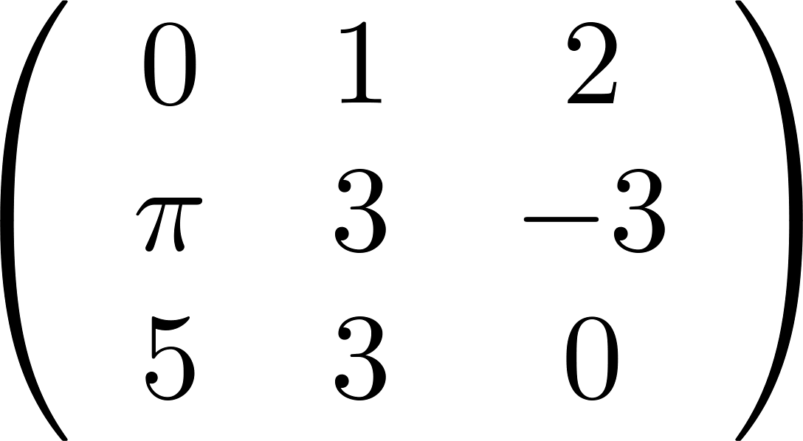
משפט:

Slide 21
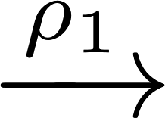
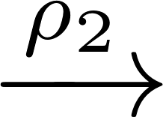
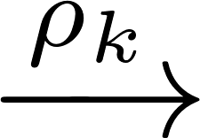


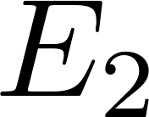




מסקנה: דירוג מטריצה A לצורה מדורגת/מדורגת קנונית
ניתן לביצוע ע"י כפל מטריצות

Slide 22

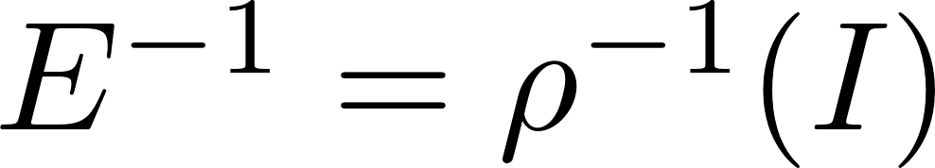
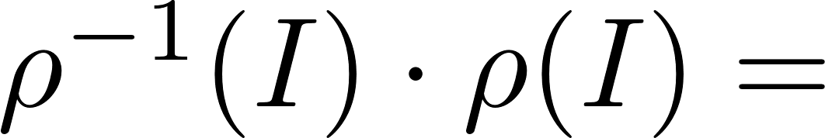
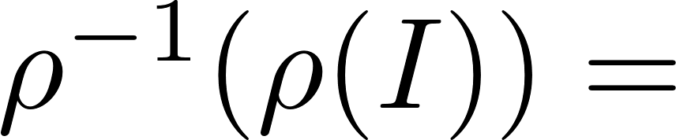
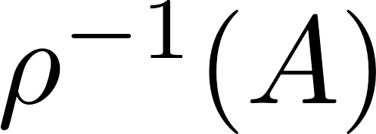
מסקנה: מטריצה אלמנטרית היא הפיכה.
ההופכית שלה היא (גם מטריצה אלמנטרית)

Slide 23
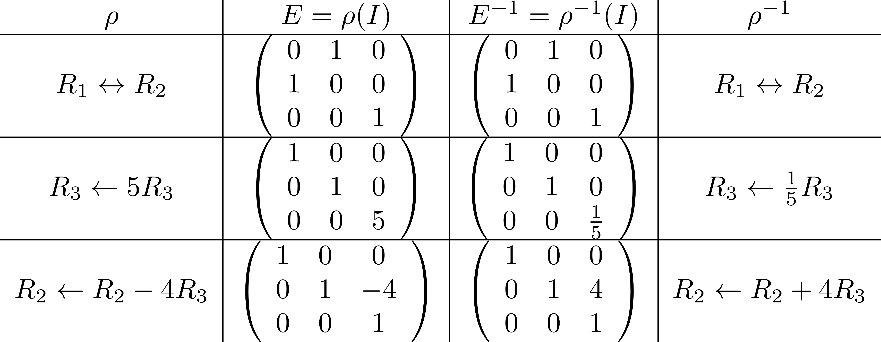
מסקנה: מטריצה אלמנטרית היא הפיכה.
ההופכית שלה היא (גם מטריצת אלמנטרית)

Slide 24
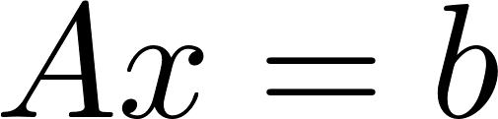
משפט: עבור הבאים שקולים:
A הפיכה.
לכל מערכת יש פתרון יחיד
קיימת מערכת שיש לה פתרון יחיד
בצורה מדורגת של A אין משתנים חופשיים
בצורה מדורגת של A אין שורת אפסים
הצורה המדורגת קנונית של A היא I
A היא מכפלה של מטריצות אלמנטריות

Slide 25
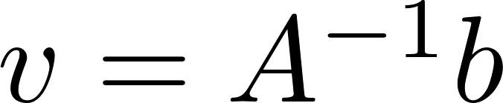





משפט: עבור הבאים שקולים:
A הפיכה.
לכל מערכת יש פתרון יחיד
הוכחה: נניח קיימת אזי לכל מערכת :
הוא פתרון שהרי
אם פתרון אזי

Slide 26
משפט: עבור הבאים שקולים:
לכל מערכת יש פתרון יחיד
קיימת מערכת שיש לה פתרון יחיד
הוכחה: ברור.

Slide 27

משפט: עבור הבאים שקולים:
קיימת מערכת שיש לה פתרון יחיד
בצורה מדורגת של A אין משתנים חופשיים
הוכחה: נניח קיימת מערכת שיש לה פתרון יחיד אזי:
אחרי דירוג של אין שורת סתירה ואין משתנים חופשיים.

Slide 28
משפט: עבור הבאים שקולים:
בצורה מדורגת של A אין משתנים חופשיים
בצורה מדורגת של A אין שורת אפסים
הוכחה: נניח כי בצורה מדורגת של A אין משתנים חופשיים אזי:
בכל עמודה יש איבר מוביל.
יש n איברים מובילים.
כיוון שיש n שורות, בכל שורה יש איבר מוביל ובפרט כל השורות שונות אינן שורות אפסים.

Slide 29



משפט: עבור הבאים שקולים:
בצורה מדורגת של A אין שורת אפסים
הצורה המדורגת קנונית של A היא I
הוכחה: נניח כי בצורה מדורגת של A אין שורת אפסים אזי:
בכל שורה יש איבר מוביל (A ריבועית ולכן גם בכל עמודה) .
נשתמש בחלק השני של אלגוריתם גאוס לקבלת צורה מדורגת קנונית ששווה I

Slide 30




משפט: עבור הבאים שקולים:
הצורה המדורגת קנונית של A היא I
A היא מכפלה של מטריצות אלמנטריות
הוכחה: נניח כי הצורה המדורגת קנונית של A היא I אזי:
נדרג עם כפל מטריצות אלמנטריות

Slide 31
משפט: עבור הבאים שקולים:
A היא מכפלה של מטריצות אלמנטריות
A הפיכה.
הוכחה: אם A היא מכפלה של מטריצות אלמנטריות אזי:
A הפיכה כמכפלה של הפיכות

Slide 32





תרגיל: נתונה המערכת
הראו כי קיים פתרון יחיד למערכת ומצאו אותו
פתרון: נכתוב את המערכת
נראה אח"כ כי A הפיכה ומתקיים
לכן יש פתרון יחיד שהוא

Slide 33



אלגוריתם לקביעה אם A הפיכה ומציאת ההופכית שלה
מדרגים קנונית את
  אם הגענו אז
  אחרת המטריצה אינה הפיכה.

Slide 34




תרגיל: עבור המטריצה הבא – קבע האם היא הפיכה ואם כן, מצא את ההופכית.
פתרון: נדרג את המטריצה

Slide 35



Slide 36



הערה- המקרה של מטריצות 2X2 יותר פשוט:
הפיכה
מטריצה
אמ"מ
ובמקרה זה

Slide 37

אלגוריתם לקביעה אם A הפיכה ומציאת ההופכית שלה
מדרגים קנונית את
  אם הגענו אז
  אחרת המטריצה אינה הפיכה.
הסבר (אם): צורה קנונית של A היא I
ביצוע אותן פעולות על
לכן ההופכית של A היא ששווה ל

Slide 38
אלגוריתם לקביעה אם A הפיכה ומציאת ההופכית שלה
מדרגים קנונית את
  אם הגענו אז
  אחרת המטריצה אינה הפיכה.
הסבר (אחרת): צורה קנונית של A שונה מ I ->שורת אפסים
אם הפיכה.
אזי כל המכפלה היתה הפיכה. סתירה
עם שורת אפסים ולכן לא הפיכה
מכפלה של הפיכות (אלמנטריות) ולכן הפיכה

Slide 39

תרגיל: עבור המטריצה הבא – קבע האם היא הפיכה ואם כן, בטא אותה כמכפלה של אלמנטריות.

Slide 40








פתרון: נדרג ונעקוב
אחרי הפעולות
המטריצה הפיכה

Slide 41





